Slide 1



AI 영양사와 함께 만드는
'맛있는 급식' 도전!

Slide 2
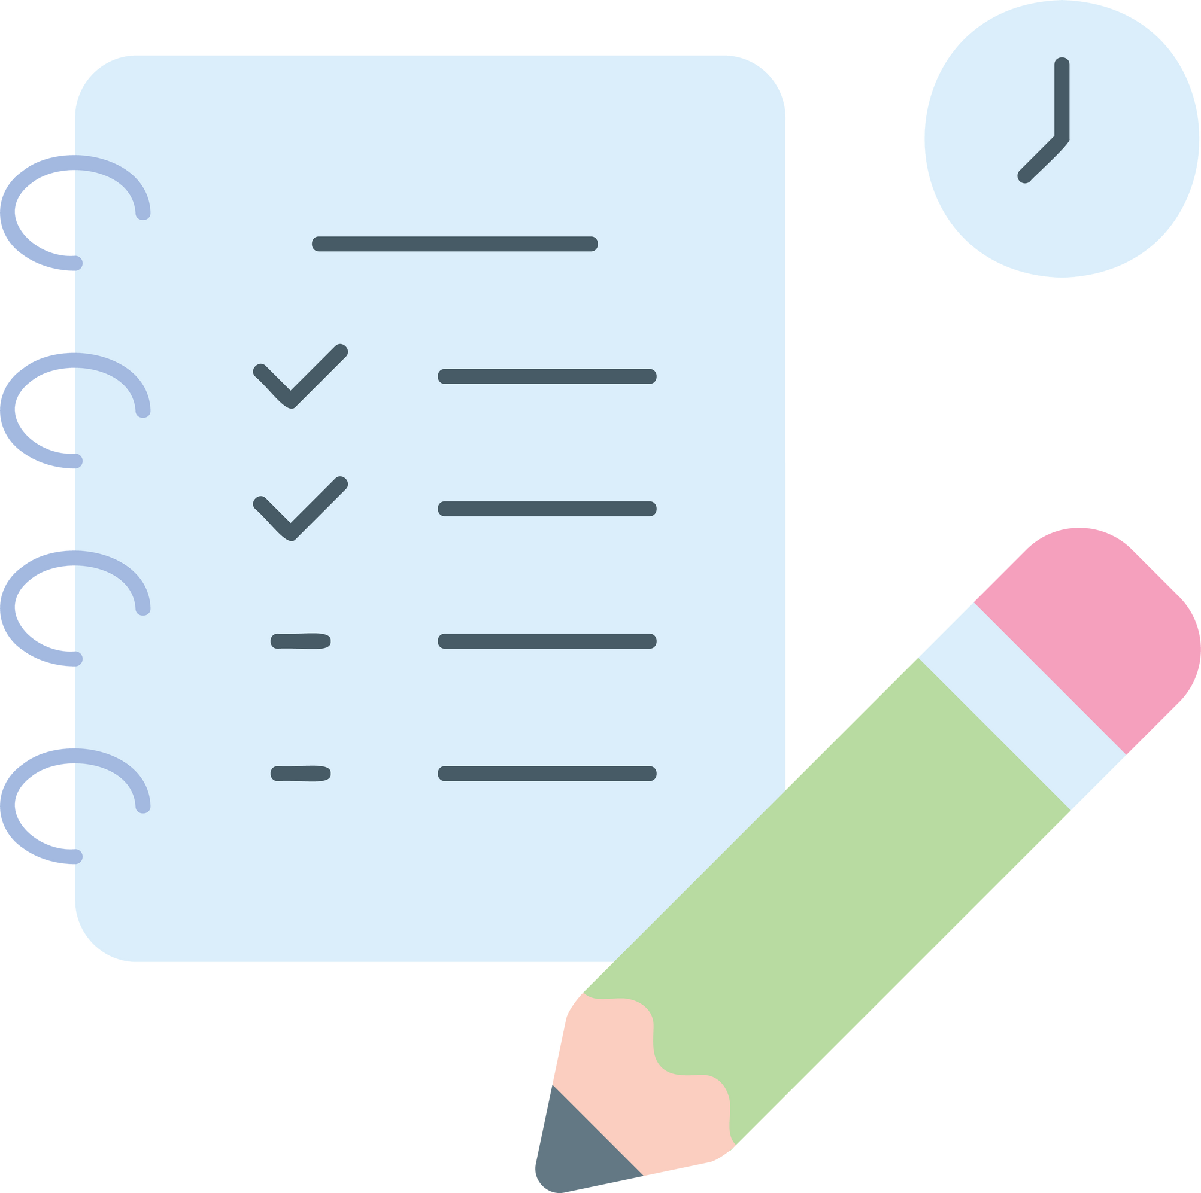

수업 개요
클래스팅 샌드박스
난이도 및 소요시간
프롬프트 작성법
- AI 젤로가 탑재된
디지털 플랫폼
- 학생별 계정 필요
- 프롬프트 입력 및 AI
답변 확인 가능
- 교사 모니터링 기능
제공
- 난이도: 중
- 소요시간: 40분
- 대상: 초등학교 5학년
- 관련 키워드: 균형 잡힌
식사, 퓨전 요리, AI 융합
- 역할 부여: AI에게 역할을
알려주기
- 조건 제시: 원하는 조건을
구체적으로 말하세요
- 창의성 부여: '잘 안 먹는
김치를 활용한 맛있는
퓨전 요리 하나를
포함해줘'

Slide 3


AI 영양사와 함께 만드는 '맛있는 급식' 도전!
성취기준
[6실02-04] 식재료 생산과 선택의 중요성을 인식하고 여러 식재료의 고유하고 다양한 맛을 경험하여 자신의 식사에 적용한다
학습 목표
    1. 건강을 위한 균형 잡힌 식사의 조건을 설명할 수 있다.
    2. 생성형 AI를 활용하여 영양과 기호(맛)를 모두 충족하는 창의적인 퓨전
    급식 메뉴를 제안할 수 있다.

Slide 4
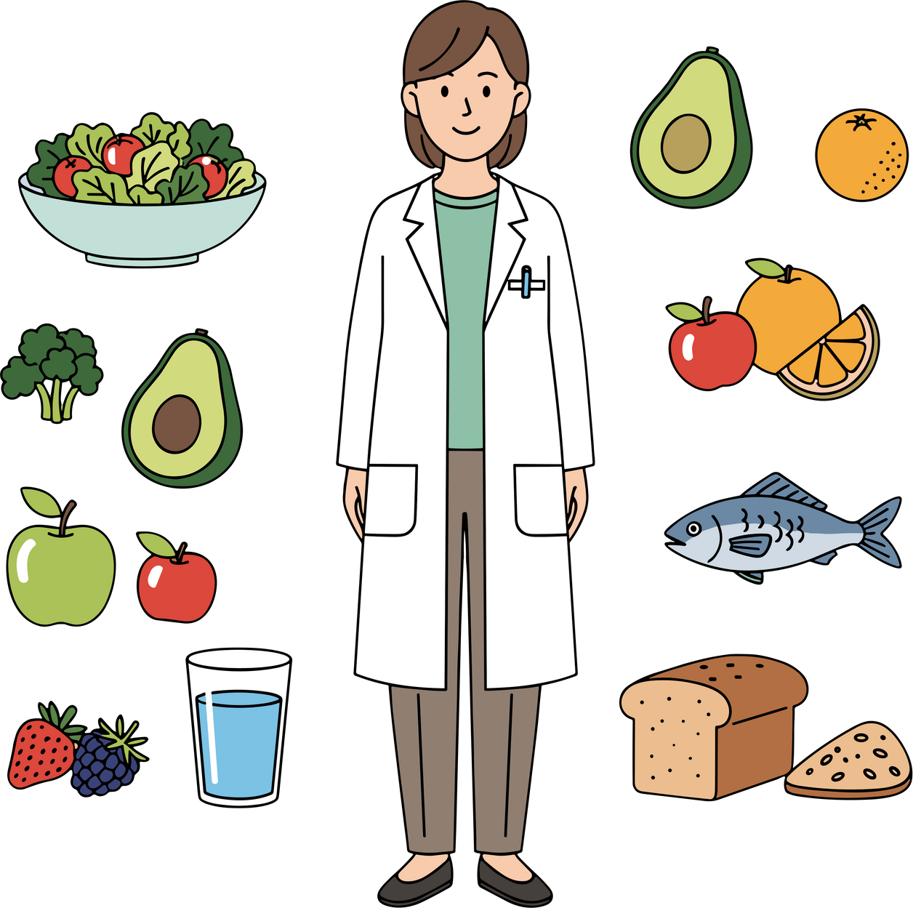
[1차시]
AI 영양사와 함께 만드는 '맛있는 급식' 도전!

Slide 5

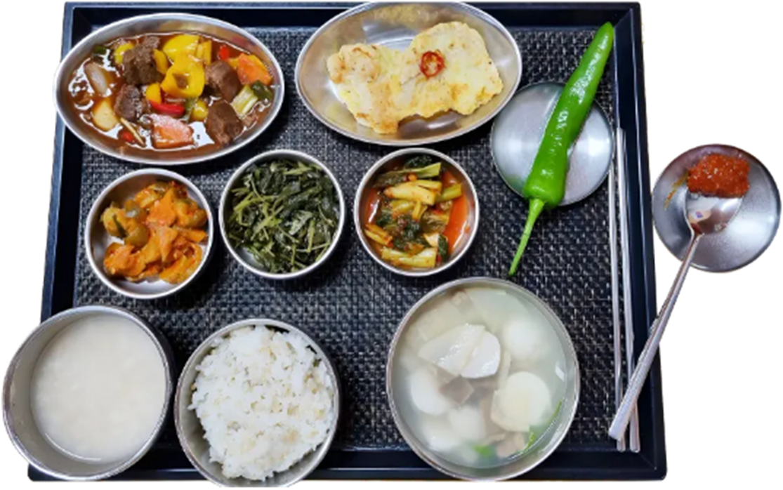
생각 열기 - "오늘 급식, 100점 만점에 몇 점?"
오늘의
급식은
몇 점?

Slide 6
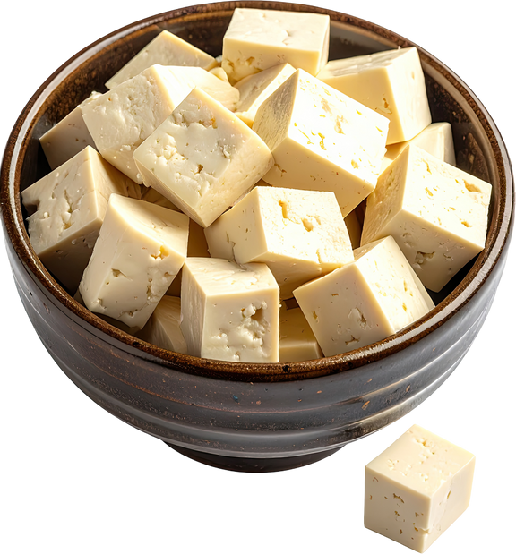
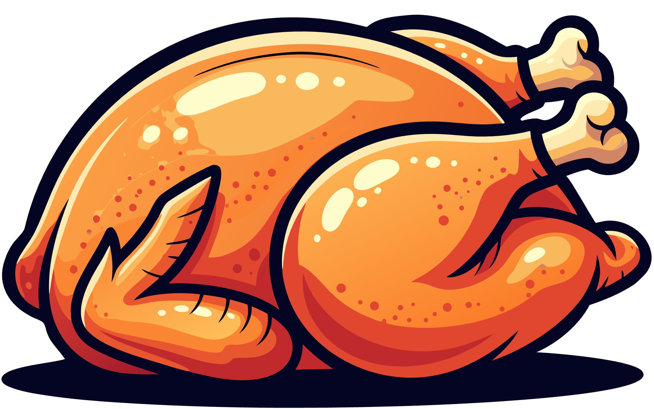
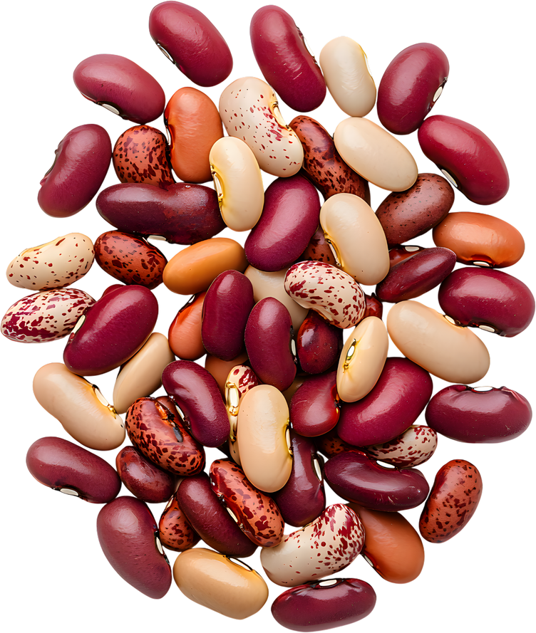


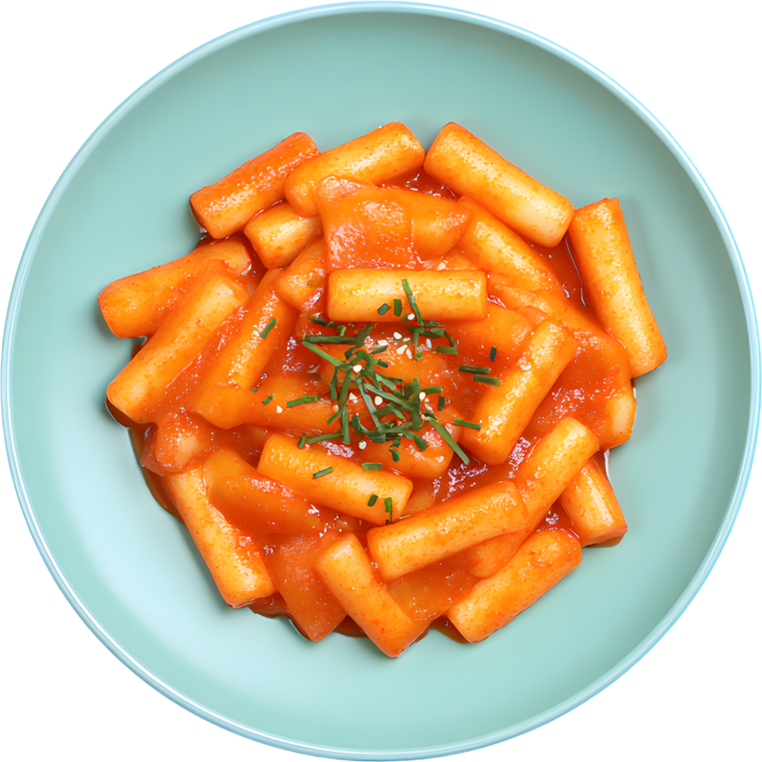

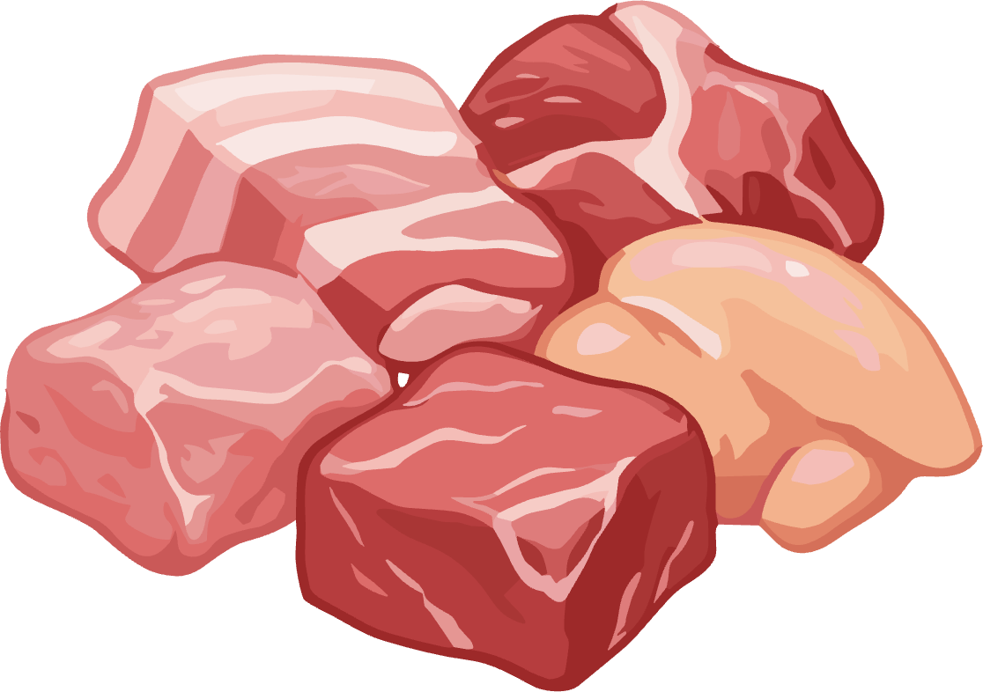

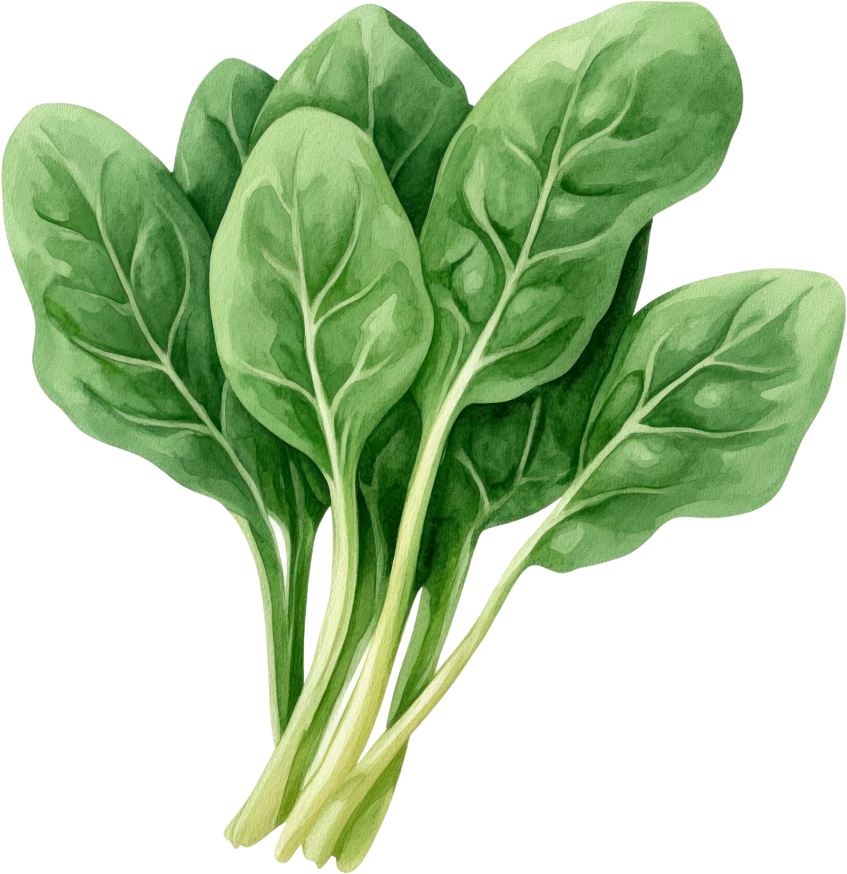
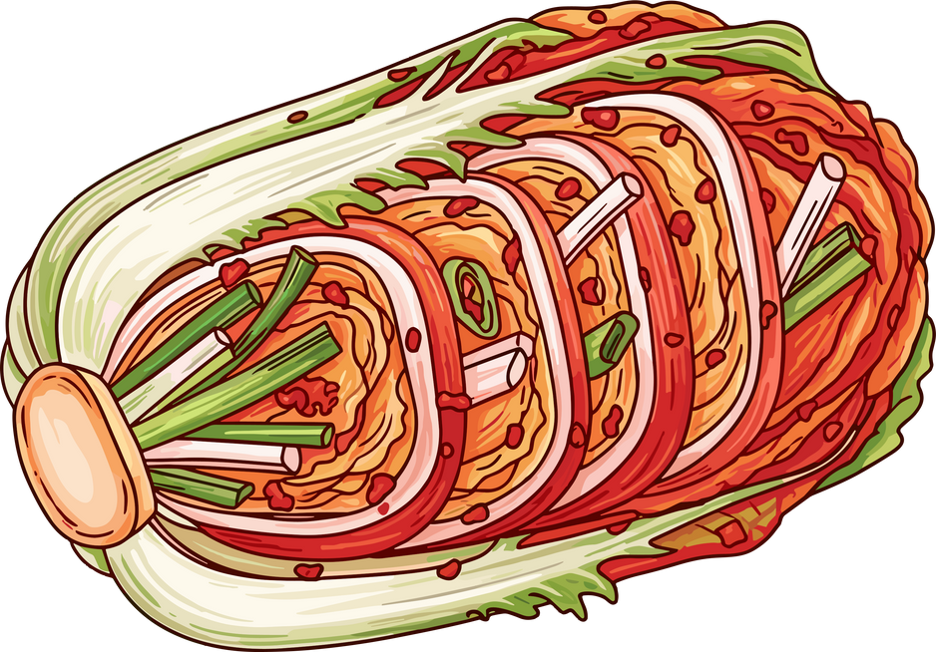

생각 열기 - 좋아하는 메뉴 vs 싫어하는 메뉴
좋아하는 메뉴
싫어하는 메뉴

Slide 7

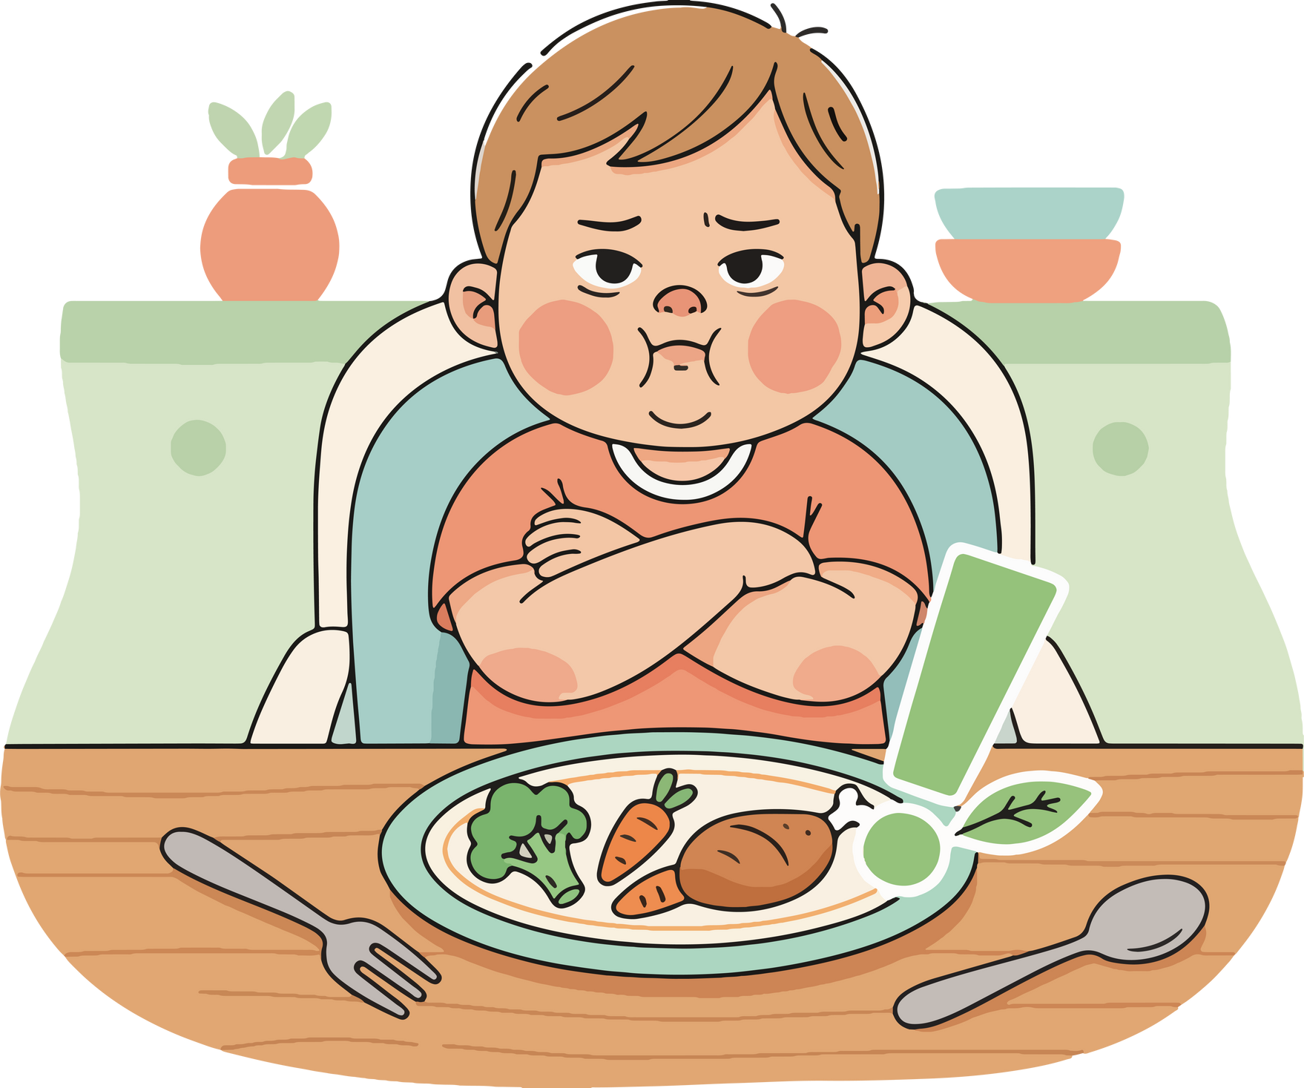
생각 열기 - "균형잡힌 식사가 왜 중요할까?"
편식의 문제점
- 특정 영양소 부족으로 성장 저하
- 면역력 약화로 질병에 취약
- 집중력 저하와 학습 능력 감소
- 불규칙한 식습관 형성
- 성인이 되어서도 건강 문제 발생

Slide 8
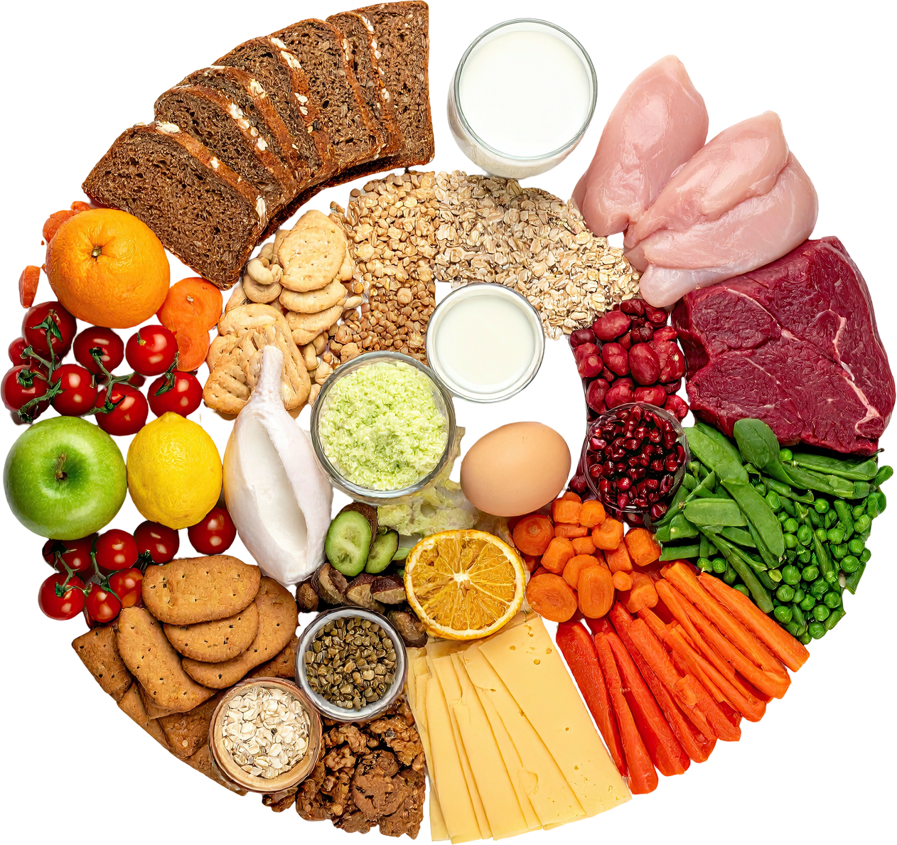
생각 열기 - "균형잡힌 식사가 왜 중요할까?"
균형잡힌 식단의 필요성
- 성장기 어린이의 균형적인 발달 지원
- 면역력 강화로 질병 예방
- 집중력과 학습능력 향상
- 건강한 체중 유지
- 평생 건강의 기초 형성

Slide 9
[학습 목표 확인]

Slide 10
[학습 목표 확인]
    건강을 위한 균형 잡힌 식사의 조건을 설명할 수
    있다.
    2. 생성형 AI를 활용하여 영양과 기호(맛)를 모두
    충족하는 창의적인 퓨전 급식 메뉴를 제안할 수
    있다.

Slide 11
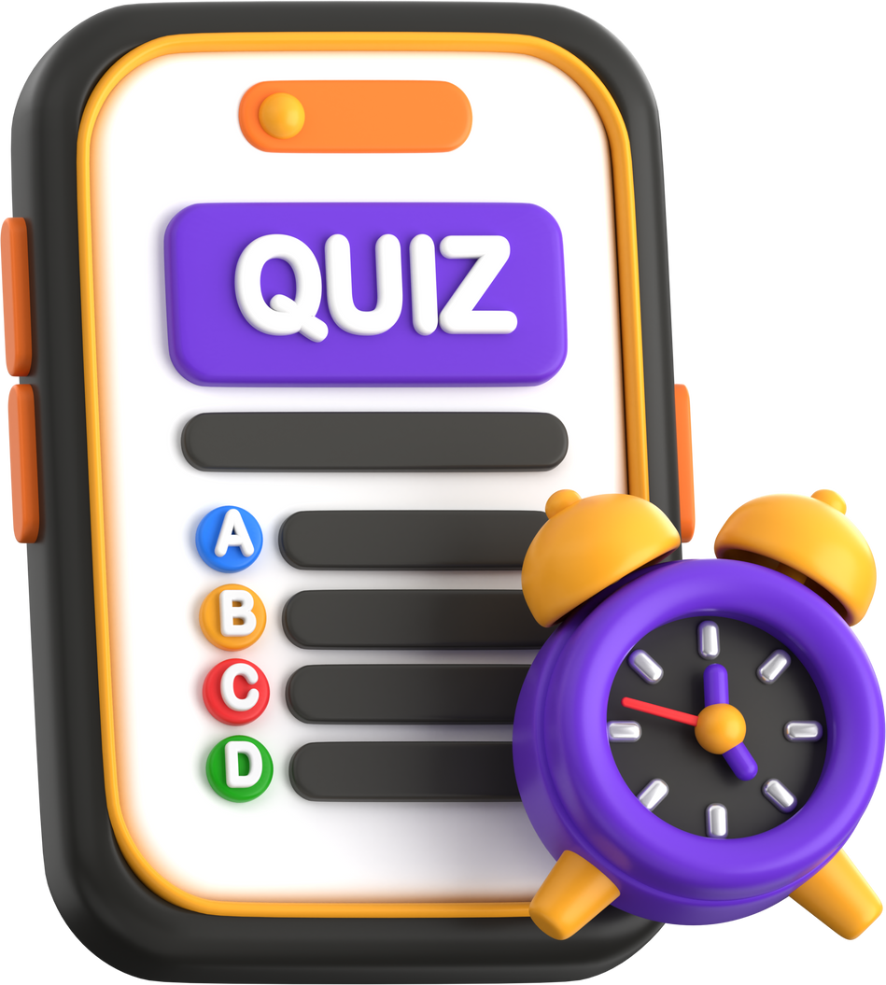
[개념] 튼튼 영양소 퀴즈 (5')
나는 어떤 영양소일까요?
- 우리 몸의 주요 에너지원
- 뇌 활동과 신경계 기능에 필수적
- 밥, 빵, 면, 감자, 고구마 등에 풍부
- 부족하면 피로감, 집중력 저하 발생
- 과다 섭취 시 비만의 원인이 될 수 있음

Slide 12
[개념] 튼튼 영양소 퀴즈 (5')
탄수화물

Slide 13
[개념] 튼튼 영양소 퀴즈 (5')
나는 어떤 영양소일까요?
에너지 저장 및 장기 보호 기능
체온 유지와 호르몬 생성에 필요
- 지용성 비타민 흡수 도움
견과류, 식물성 기름, 생선에 풍부
적절한 양 섭취가 중요

Slide 14
[개념] 튼튼 영양소 퀴즈 (5')
지방

Slide 15
[개념] 튼튼 영양소 퀴즈 (5')
나는 어떤 영양소일까요?
매일 섭취 권장
면역력 강화와 피부건강에 중요
뼈 건강과 칼슘 흡수 촉진
시력과 상처회복에 도움
- 신체의 대사조절에 필수적 영양소

Slide 16
[개념] 튼튼 영양소 퀴즈 (5')
비타민

Slide 17

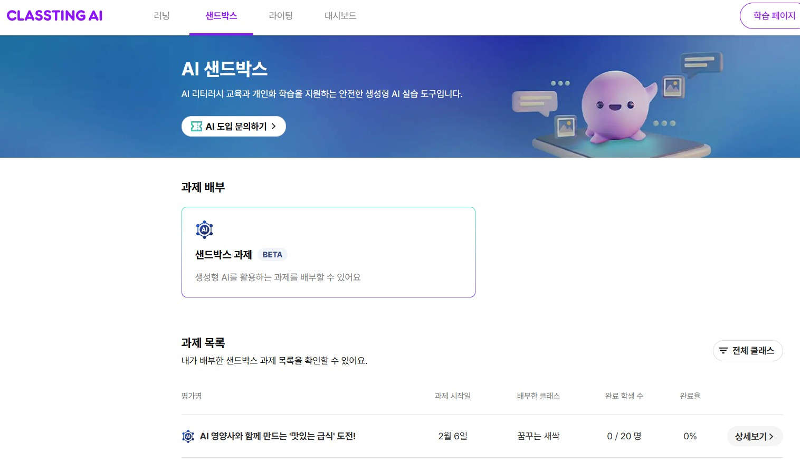


[플랫폼 활동] AI와 메뉴 개발 회의 (15')
샌드박스
접속 하기

Slide 18
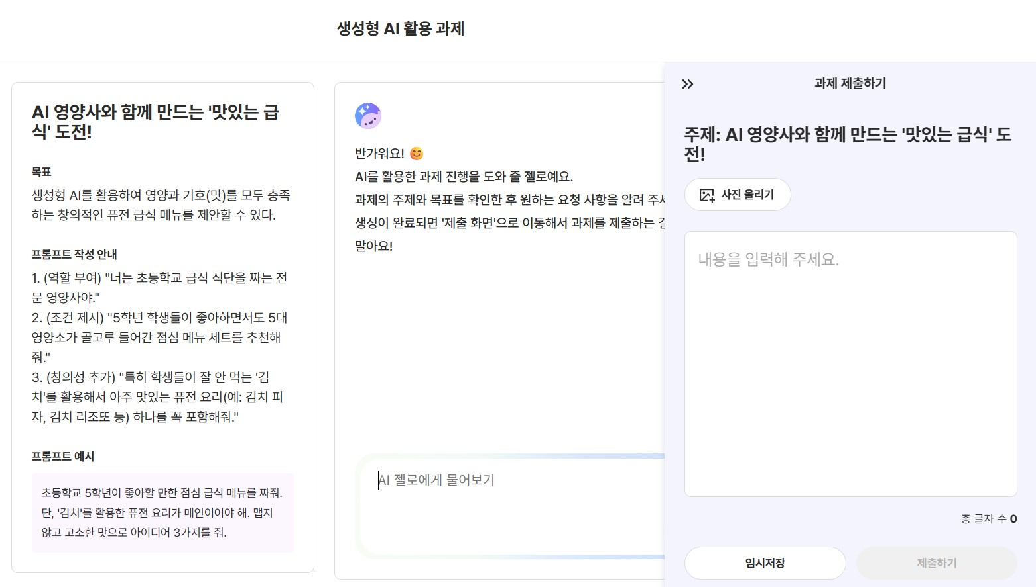


[플랫폼 활동] AI와 메뉴 개발 회의 (15')
젤로와의 대화 후
선생님께 보내기

Slide 19
[플랫폼 활동] 프롬프트 작성법
역할 부여
조건 제시
창의성 추가
- AI에게 역할을 알려
주세요
- “너는 초등학교 급식
식단을 짜는 전문
영양사야.”
- 역할을 주면
전문가처럼 답변해요
- 원하는 조건을
구체적으로 말하세요
- 5학년이 좋아하고 5대
영양소가 골고루 들어간
점심메뉴를 추천해줘
- 창의적 요소를
추가해보세요.
- “잘 안먹는 김치를
활용한 맛있는 퓨전
요리 하나를 포함해줘”

Slide 20

[플랫폼 활동] AI와 메뉴 개발 회의 (15')
선택한 메인 요리와 영양적으로 균형을 이루는 반찬을 추천 받아요.
예: 김치 베이컨 파스타+콩나물무침+미역국
+오렌지
AI에게 ＂이 메인 요리와 어울리는 반찬과
국을 추천해줘” 라고 물어보세요.
메인요리에 어울리는 반찬과 국

Slide 21
[플랫폼 활동] AI와 메뉴 개발 회의 (15')
메인요리, 국, 반찬, 후식을 모두 포함한
식단표를 만들어요
5대 영양소가 골고루 들어있는지 확인해요
식단표에 메뉴 이름과 주요 영양소를 함께 적어보세요
완성된 식단표 만들기

Slide 22
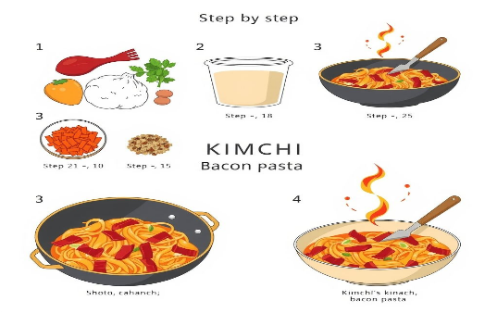
[플랫폼 활동] AI와 메뉴 개발 회의 (15')
AI에게 선택한 메뉴의 조리법을 물어볼 수 있어요
“김치 베이컨 파스타는 어떻게 만들어? 간단한 조리법을 알려줘“
실제로 학교에서 만들 수 있는지 확인해보세요
AI에게 조리법 물어보기

Slide 23
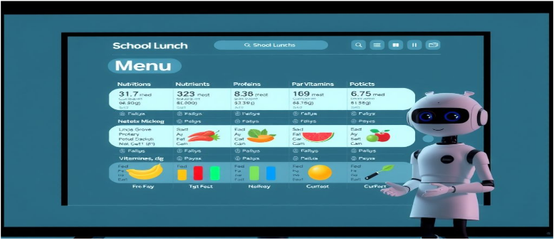
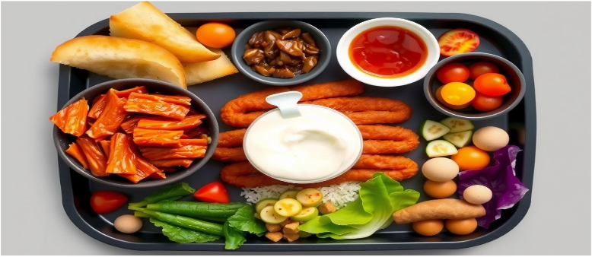
[검증] 영양 균형 체크 (10')
완성된 식단의 영양소 균형 확인하기
부족한 영양소 보완하기
- 식단의 영양 균형을 AI에게 묻습니다
- 프롬프트: ＇이 식단에 부족한 영양소는?
후식으로 무엇을 먹으면 완벽할까?’
- 5대 영양소와 식품 비율을 점검하고 분석 결과를
식단표에 기록합니다.
- AI가 제안한 부족한 영양소를 확인합니다.
- 후식으로 과일이나 유제품을 추가합니다
- 채소가 부족하다면 샐러드나 나물을 추가합니다
- 단백질이 부족하다면 계란, 두부 등을 추가합니다
- 완성된 식단으로 균형 잡힌 한 끼를 완성합니다

Slide 24
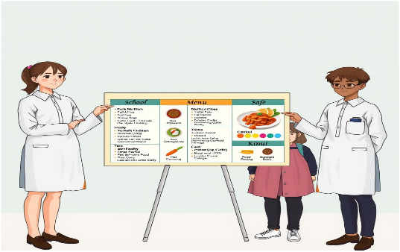
[정리] 우리 모둠의 급식 제안
완성된 식단표 발표하기
- 모둠별로 완성한 식단표를 화면에 띄웁니다.
- 메인메뉴를 소개합니다.
- 영양소 균형이 어떻게 맞춰졌는지 발표합니다.
- 조리법의 특징을 간단히 설명합니다.

Slide 25
[정리] 활동정리
건강한 식생활의 중요성 되새기기
- 균형 잡힌 식사는 5대 영양소를 골고루 섭취하는 것
- 편식은 성장기 영양 불균형을 초래
- 김치 등 전통 식품은 좋은 영양소가 풍부
- 맛과 영양을 고려한 식단이 습관 형성에 도움
- 식사는 영양뿐 아니라 즐거운 경험
- 오늘 배운 내용을 가정에서 실천하기

Slide 26

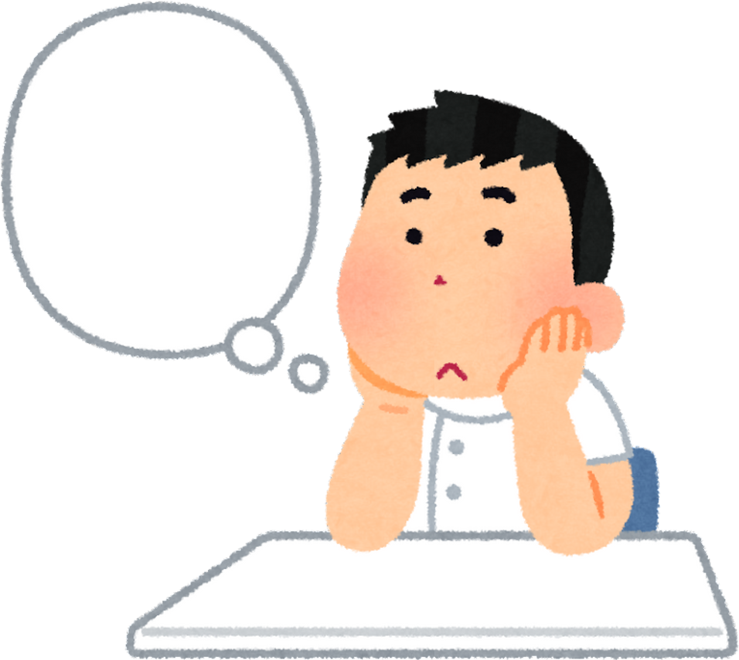
[성찰하기]
생각해 봅시다
- 디지털 도구를 활용하되, 비판적 사고를
잊지 마세요!
- 가족과 함께 AI를 활용해 창의적인 식단을
계획해 보세요
AI

